Slide 1
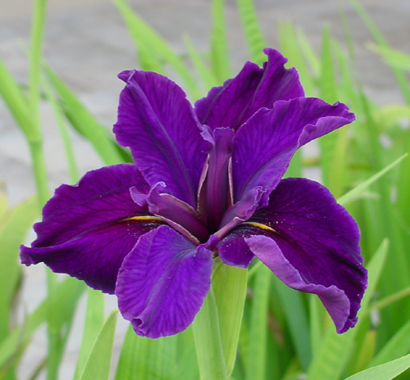
Kwart-voor-sewe-lelie (6)
BLADSY 121-150

Slide 2
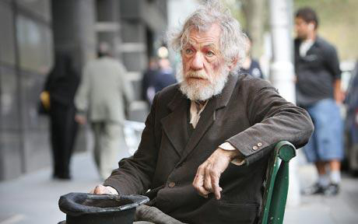
BLADSY 121-124
Iris voel vreemd saam met Peter en vra beleefd uit hoe dit met sy studies gaan.
Iris gaan eet alleen ontbyt en Peter wil slaap, want hy het heelnag op die lughawe gesit.
Iris ontmoet ‘n man wat vuurhoutjiedosies opgaar van oral. (Sy stokperdjie)
Hy was eintlik ‘n skelm (Boemelaar), want deur met mense te begin praat en verduidelik wat hy doen; speel hy eintlik op die mense se gevoel en kul hulle so om vir sy ete en koffie te betaal.

Slide 3
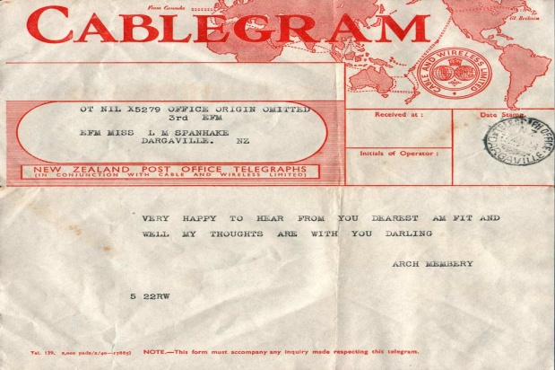
BLADSY 125-126
Peter erken dat hy nie van Joe Pryor gehou het nie.
Iris wil nie by Peter op die bed sit nie, want sy wil eers hê hulle moet mekaar behoorlik leer ken.
Die telefoon lui (DEUS EX MACHINA – ‘n Toevallige oplossing vir ‘n moeilike situasie)Die klerk kondig aan dat Iris ‘n kabelgram gekry het en sy jaag voorspooksels op!! Bl. 126 r.9

Slide 4
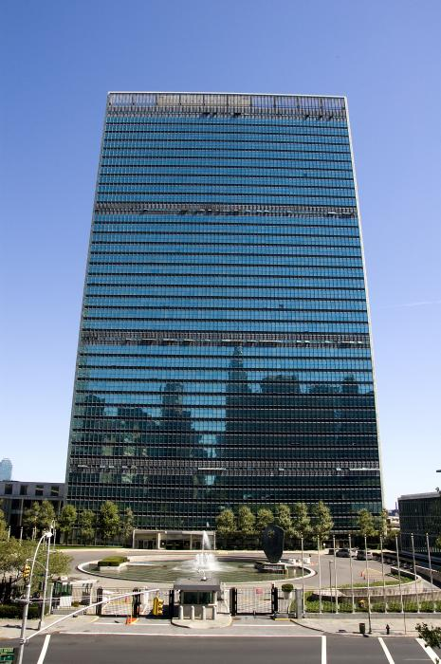
BLADSY 127-128
Peter lees die kabelgram: SAL JY MET MY TROU? maar dit kom van Frederik af!
Peter wou weet wie Frederik is en of Iris iets vir hom voel, maar Iris is blyer dat niemand by die huis iets oorgekom het nie. Frederik beteken niks vir haar nie!
Iris wou nie eers Peter se hand vashou toe hulle stap om na die VV-gebou te gaan kyk nie, maar later het sy tog by hom ingehak.

Slide 5
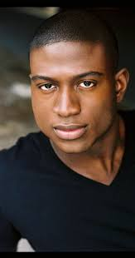
BLADSY 129-130
‘n Swart man, wat homself voordoen as ‘n Suid-Afrikaner, wou hê dat hulle hom moet help om in ‘n gebou in te gaan, sodat hy kon gaan steel.
Toe Peter ‘n swart taal met hom begin praat, het hy weggehardloop.
Toe Iris en Peter terug kom by die hotel wag Joe Pryor hulle in en neem hulle na ‘n agentskap wat vir Iris wou sien, nadat hulle Joe se foto’s gesien het.

Slide 6
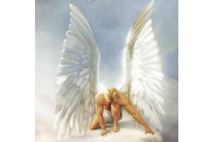
BLADSY 131
Die agentskap hou van Iris en wil vir haar ‘n modelkontrak aanbied.
In die taxi oppad terug hotel toe vra Iris aan Peter of sy al vir hom van haar naam vertel het en dat sy ook glo dat sy net een keer gaan blom en dat sy wonder of dit nie nou is met die modelkontrak nie.
Die engel sê sy is dwaas!!

Slide 7
BLADSY 132
Peter sê dat Iris se ouers haar NOOIT Iris moes noem nie, maar Anna of MARIE!!
Iris sê dat dit nie net haar naam is nie, maar haar lewensfilosofie!!
Lees bl. 132 r.9 tot bl 134 r. 8

Slide 8
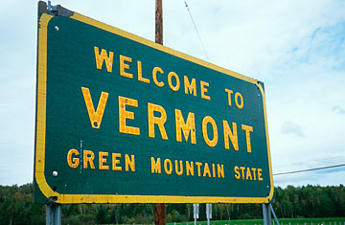
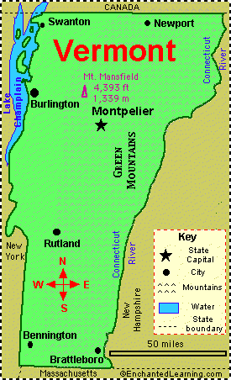
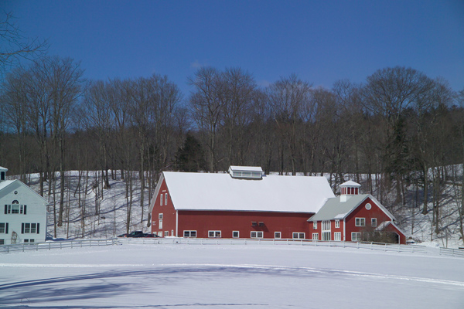

Slide 9
BLADSY 133-135
Iris gaan saam met Peter Vermont toe en laat weet vir Joe daarvan deur ‘n briefie te los.
Die huis is gebou van swart houtstompe.
Brian, voorheen getroud, het 2 kinders nl. Denise (6) en Brian (junior is 8). Betty is sy meisie en hulle bly saam.
Brian was ‘n groot man. Sy wange was gevaarlik rooi. Hy het blou oë en sy handdruk was hartlik.

Slide 10
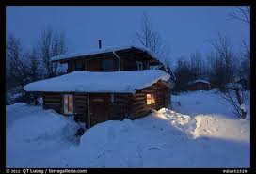
Die houthuis in Vermont

Slide 11
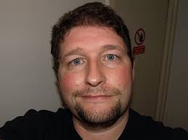
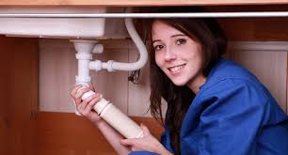
Brian en Bettie

Slide 12
BLADSY 136-138
Bettie is lank, maer en bleek. Die kinders hou nie van haar nie en tree ongeskik op.
Bettie sê dat Peter nog van die ou soort is wat wil trou en tuinmaak.
Iris vertel vir Bettie van die modelleerkontrak en Bettie is baie ontsteld daaroor, want sy sê ‘n mens kry net eenkeer in ‘n lewe so ‘n geleentheid!!

Slide 13
BLADSY 138-139
Bettie is die eienares van ‘n ysterwarewinkel.
Sy het so vir Brian ontmoet – sy warmwatertenk in die huis het ontplof en sy het dit kom regmaak.
Iris wil weet of Bettie-hulle gaan trou, maar Bettie sê sy glo nie, want dit gaan die kinders traumatiseer.
Bettie wil ook nie vir Brian los nie, want dan het sy niks nie en sy is lief vir hom.

Slide 14
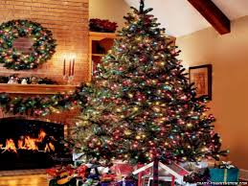
BLADSY 140-146
Iris sê dat elke mens moet een keer in sy lewe die regte ding op die regte tyd doen en só ‘n moment van volmaakte sintese beleef!
Iris en Bettie versier die kersboom
Bettie drink te veel wyn en dan raak sy morbied.
Bettie erken dat sy nie self kinders kan kry nie.
Iris gaan speel saam met die kinders in die sneeu en sê dat dit ‘n vreemde wêreld is waarin sy haar begeef.

Slide 15
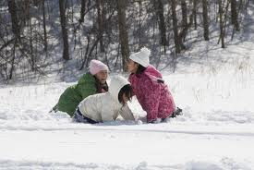
Iris speel saam met die kinders in die sneeu

Slide 16
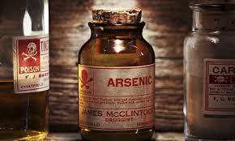
BLADSY 147-150
Die kinders wens Bettie dood, en sê hulle wil haar vergiftig. Iris spreek hulle hieroor aan.
Iris begin die rakke onder die wasbak regpak en Bettie sê sy moet oppas, want daar is baie gif. Iris skrik!!
Iris gee die Engel die opdrag om die kas met die gif op te pas.
Bettie drink weer te veel sjerrie en raak tranerig en selfbejammerend.
Bettie sê dat Iris maar geduldig moet wees met haar buie.

Slide 17
Bladsy 150 (vervolg)
Iris sê dat kinders net ‘n jonger weergawe van haarself is, sonder die beperkinge van volwassenheid.
Iris verwys na haarself as te jonk en onervare.
Sy sê dat kinders kan sê wat sy nie durf of mag sê nie!
Daarom weet sy nie hoe om Bettie te troos nie, want haar verhouding met Peter was baie rustiger as Bettie s’n met Brian en die kinders.

